Slide 1
MarsinEngine 2.0
اعضا:
سینا سلیمان پور
محمود جعفری نژاد
حامد رضا نژاد
نیما محسنی
وحید شریعتمداری
سعید کریمی
An Open Source Java Based
Physics Engine

Slide 2
اعمال تغییرات در ویژگی های قبلی
تغییرات کلی در ساختار کلاس ها
تصحیح ساختار نیروها
تصحیح دستگاه مختصات برای اجسام
تصحیح در ساختار تشخیص تماس
حل کردن مشکلات Blinking در رندر تصاویر

Slide 3
ویژگی های جدید سیستم
ایجاد پنل برای تست سیستم
محاسبه FPS مربوط به سیستم
اضافه نمودن اصطکاک
اضافه نمودن خاصیت ارتجاعی و ضربه

Slide 4
ارتجاع
برخورد ارتجاعی، یک تصادف بین دو جسم است که در آن مجموع انرژی جنبشی دو جسم قبل از برخورد با مجموع انرژی جنبشی آنها پس از برخورد برابر است.

Slide 5
برخورد دو جسم با خاصیت ارتجاعی
در مورد برخورد دو جسم در دو بعد، سرعت کلی هر جسم باید به دو سرعت عمود بر هم تقسیم شود : یکی مماس بر سطح تماس و دیگری در راستای برخورد.

Slide 6
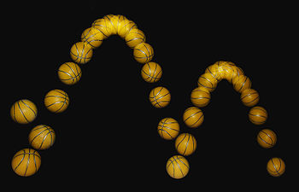
محاسبه ضریب ارتجاع (Coefficient of Restitution)
ضریب ارتجاع دو جسم در حال برخورد یک مقدار کسری است که نشان دهنده نسبت سرعت های بعد و قبل از برخورد اجسام در راستای برخورد می باشد.

Slide 7

محاسبه ضریب ارتجاع (Coefficient of Restitution)
ضریب ارتجاع از رابطه زیر به دست می آید:
Va : سرعت نهایی جسم اول پس از برخورد
Vb : سرعت نهایی جسم دوم پس از برخورد
Ua : سرعت اولیه جسم اول قبل از برخورد
Ub : سرعت اولیه جسم دوم قبل از برخورد

Slide 8


محاسبه ضریب ارتجاع (Coefficient of Restitution)
محاسبه سرعت های پس از برخورد :
Va : سرعت نهایی جسم اول پس از برخورد
Vb : سرعت نهایی جسم دوم پس از برخورد
Ua : سرعت اولیه جسم اول قبل از برخورد
Ub : سرعت اولیه جسم دوم قبل از برخورد
Ma : جرم جسم اول
Mb : جرم جسم دوم

Slide 9
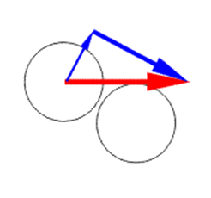
محاسبه ضریب اصطکاک
سرعت نهایی هر جسم از رابطه زیر بدست می آید :
سرعت کل نهایی را می توان از مجموع دو جز سرعت بسته به محل برخورد محاسبه کرد.
Vt
Vn
Vn = Normal * (Normal.Velocity)
Vt = (Velocity – Vn) * FrictionValue

Slide 10
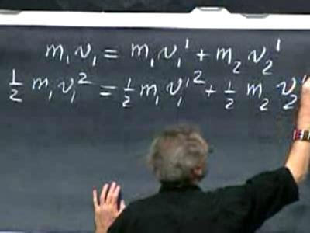
محاسبه سرعت نهایی اجسام
Vfinal = Vt + V(COR)

Slide 11
چگونه کد خود را تست کنیم؟
بهترین راه اعمال تغییر در دیباگر است چون لازم نیست ما دوباره برنامه را کامپایل کنیم ومیتوانیم تا زمان ران تصمیم بگیریم که چه می خواهیم بنویسیم اما به دلیل نیاز به قضاوت انسانی تست ها بسیار وقت گیر خواهند بود.

Slide 12
JUnit
این امکان را به ما می دهد که بدون نیاز به قضاوت انسانی تعداد بسیاری تست را به طور هم زمان اجرا کنیم
همچنین اگرنیاز به انجام تعدادی تست بر یک حالت خاص اشیا داشته باشیم امکان انجام این عمل را به ما می دهد تا به تعداد زیادی اجرا نیاز نباشد
قوانین کلی هر ست از تستها و یا کلیت پروژه را نیز می توانیم به برنامه اضافه کنیم تا برای ما قضاوت کند ابزار هایی نیز برای تشخیص خطا در اختیار ما قرار می دهد

Slide 13
تست اول
اهداف :چک کردن برخورد دو جسم و دقت برخورد همچنین لاگ زمان اجرا را در سه اجرا ی متوالی چک می کند.

